Slide 1
第11章 聚类
（ Clustering ）

Slide 2
简介
距离度量函数
聚类性能评价指标
聚类算法
K均值聚类（K-means）
层次聚类
基于密度的聚类
Outline

Slide 3
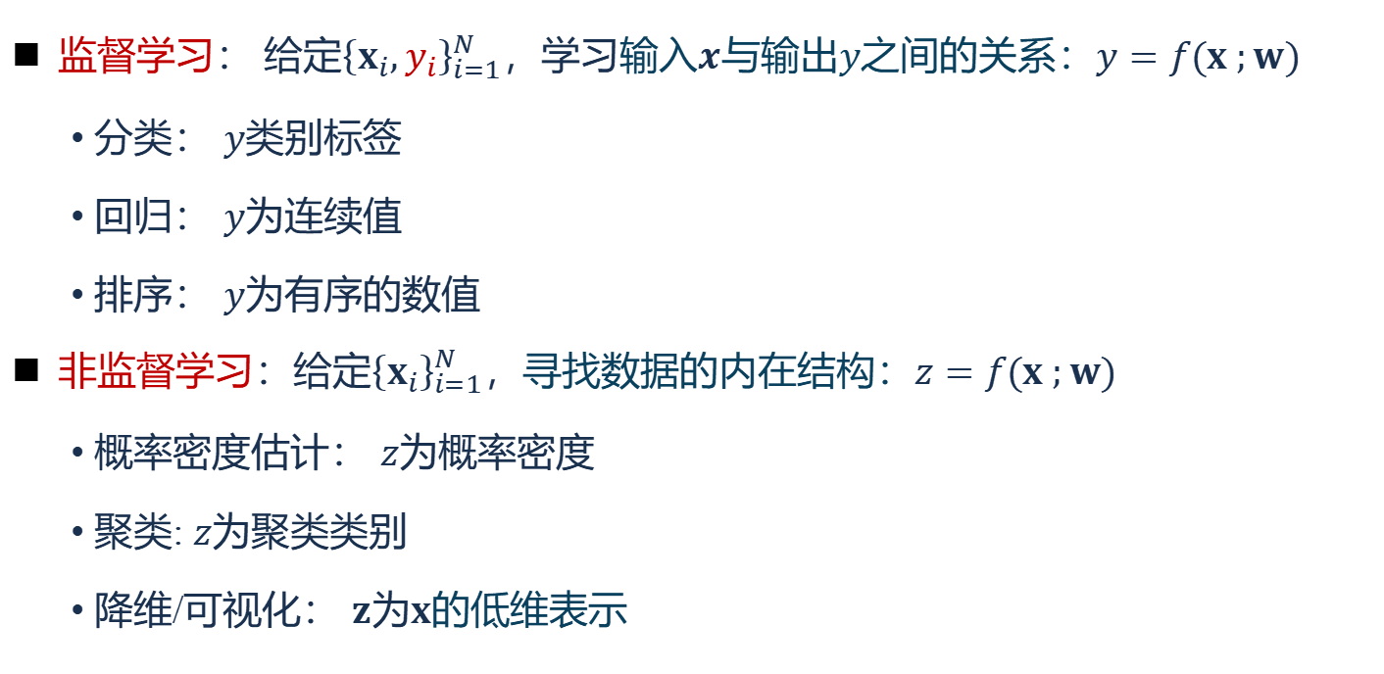
监督学习 vs. 非监督学习
监督学习： 给定${\left\{x_{i},y_{i}\right\}}_{i=1}^{N}$，学习输入$x$与输出$y$之间的关系：$y=f(x ;w)$
分类： $y$类别标签
回归： $y$为连续值
排序： $y$为有序的数值
非监督学习：给定${\left\{x_{i}\right\}}_{i=1}^{N}$，寻找数据的内在结构：$z=f(x ;w)$
概率密度估计： $z$为概率密度
聚类: $z$为聚类类别
降维/可视化： $z$为$x$的低维表示

Slide 4
为什么要非监督学习？
原始数据容易获得，但标注数据昂贵。
我们缺的不是数据，而是带标签的数据。
降低存储/计算。
对高维数据降噪。
对数据进行探索性分析（可视化）。
非监督学习通常可作为监督学习的预处理步骤。
Unsupervised learning will bring about the next AI revolution.
—— Yann LeCun

Slide 5
分类
物以类聚、人以群分；
但根据什么分类呢？
如要想把中国的县分类，就有多种方法
可以按照自然条件来分，比如考虑降水、土地、日照、湿度等，
也可考虑收入、教育水准、医疗条件、基础设施等指标；
既可以用某一项来分类，也可以同时考虑多项指标来分类。

Slide 6
如果想要对100个学生进行分类，而仅知道他们的数学成绩，则只好按照数学成绩分类；这些成绩在直线上形成100个点。这样就可以把接近的点放到一类。
如果还知道他们的物理成绩，这样数学和物理成绩就形成二维平面上的100个点，也可以按照距离远近来分类。

Slide 7
聚类
发现数据中分组聚集的结构：根据数据中样本与样本之间的距离或相似度，将样本划分为若干组／类／簇（cluster）。
划分的原则：簇内样本相似、簇间样本不相似

Slide 8

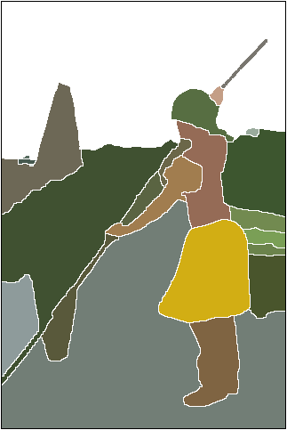
聚类的应用场景
图像分割
https://www2.eecs.berkeley.edu/Research/Projects/CS/vision/grouping/resources.html

Slide 9
聚类的应用场景
图像压缩
向量量化
Bishop, PRML

Slide 10
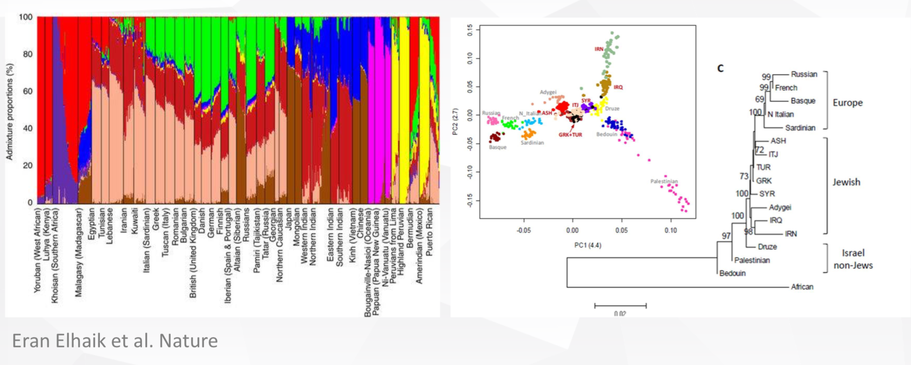
聚类的应用场景
人类的种族分析
https://www.nature.com/articles/ncomms4513

Slide 11
聚类的应用场景
复杂网络分析
Newman, 2008

Slide 12
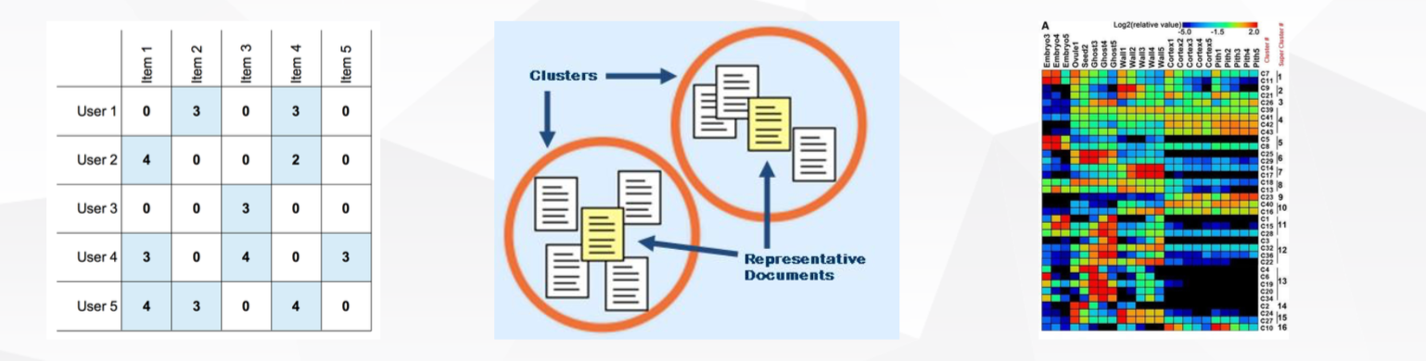
其他应用
用户画像：基于顾客消费历史对顾客聚类
商品分析：基于购买的用户对商品的聚类
文本分析：基于相似的词对文档聚类
计算生物学：基于编辑距离对DNA序列聚类

Slide 13
聚类分析的“三要素”
如何定义样本点之间的“远近”
使用相似性/距离函数
如何评价聚类出来的簇的质量
利用评价函数去评估聚类结果
如何获得聚类的簇
如何表示簇，如何设计划分和优化算法，算法何时停止

Slide 14
聚类分析的要素之一
如何衡量样本之间的“远近”？
文档聚类时，我们如何衡量文档间远近？
图像分割时，我们如何衡量像素点之间的远近？
用户画像时，我们如何衡量用户之间的远近？
我们需要量化这些样本，并计算它们之间的距离
距离（Distance）/ 相似（similarity）/ 不相似（Dissimilarity）/ 邻近（Proximity）函数的选择与应用相关
考虑特征的类型
类别型特征、序数型特征、数值型特征
从数据中学习距离度量

Slide 15
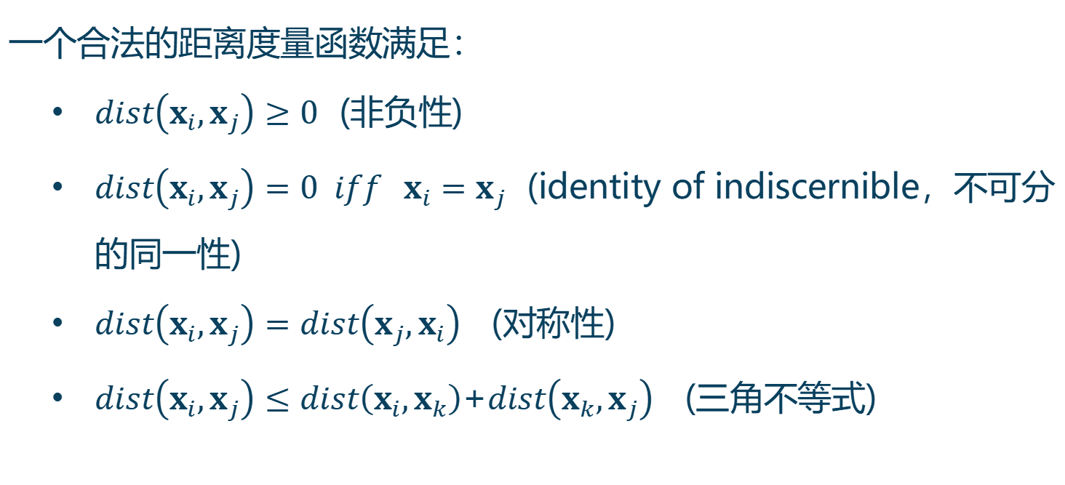
距离函数
一个合法的距离度量函数满足：
$dist\left(x_{i},x_{j}\right)≥0$ (非负性)
$dist\left(x_{i},x_{j}\right)=0 iff{ x}_{i}=x_{j}$ (identity of indiscernible，不可分的同一性)
$dist\left(x_{i},x_{j}\right)=dist\left(x_{j},x_{i}\right)$ (对称性)
$dist\left(x_{i},x_{j}\right)≤dist\left(x_{i},x_{k}\right)$+$dist\left(x_{k},x_{j}\right)$ (三角不等式)

Slide 16
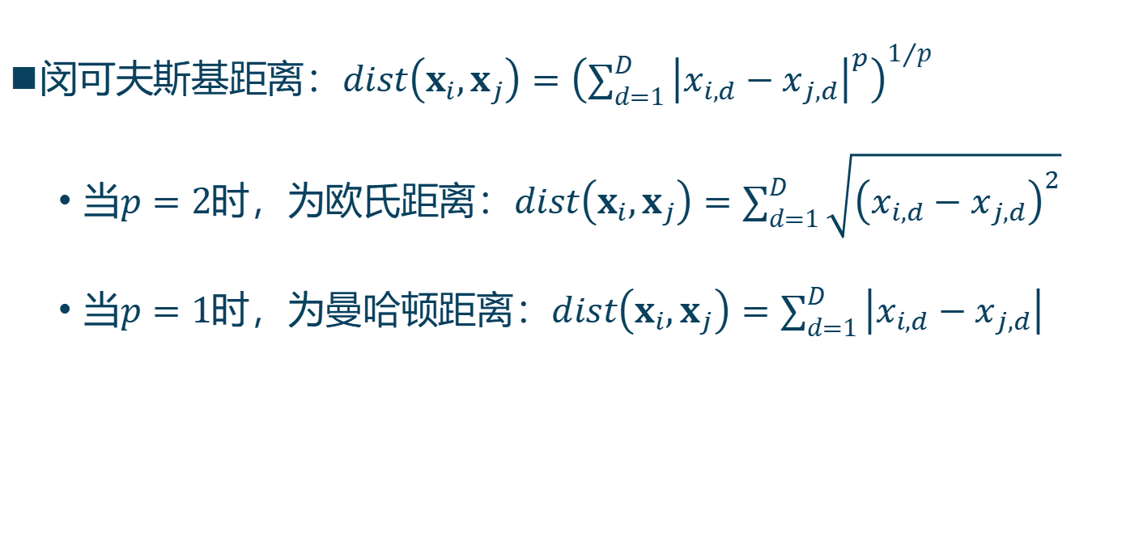
闵可夫斯基（Minkowski）距离
闵可夫斯基距离：$dist\left(x_{i},x_{j}\right)={\left(\sum_{d=1}^{D}{{\left|x_{i,d}−x_{j,d}\right|}^{p}}\right)}^{1/p}$
当$p=2$时，为欧氏距离：$dist\left(x_{i},x_{j}\right)=\sum_{d=1}^{D}{\sqrt{{\left(x_{i,d}−x_{j,d}\right)}^{2}}}$
当$p=1$时，为曼哈顿距离：$dist\left(x_{i},x_{j}\right)=\sum_{d=1}^{D}{\left|x_{i,d}−x_{j,d}\right|}$
这类距离函数对特征的旋转和平移变换不敏感，对数值尺度敏感
如果样本特征值尺度不一致，将数据标准化 （数据是否需要标准化等预处理需考虑特征的物理含义）

Slide 17
数据预处理
操作 | 功能 | 说明
StandardScaler | 标准化，去量纲 | 对特征矩阵的列，将特征值取值范围标准化（0均值、1方差）
MinMaxScaler | 区间缩放，去量纲 | 对特征矩阵的列，将特征值缩放到区[0, 1]区间
Normalizer | 归一化 | 对特征矩阵的行，将样本向量转换为“单位向量”（模长为1）

Slide 18
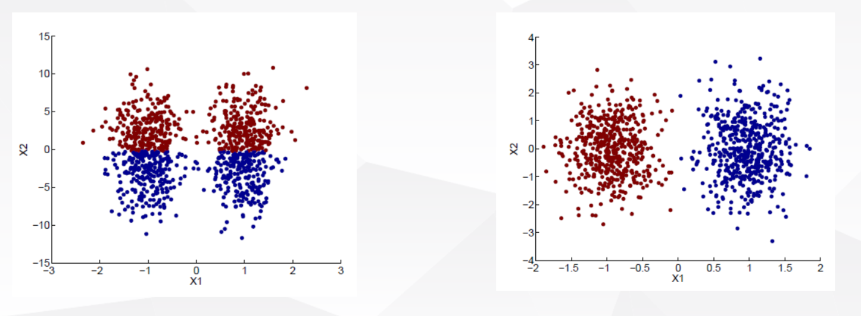
例：标准化
无标准化
标准化

Slide 19
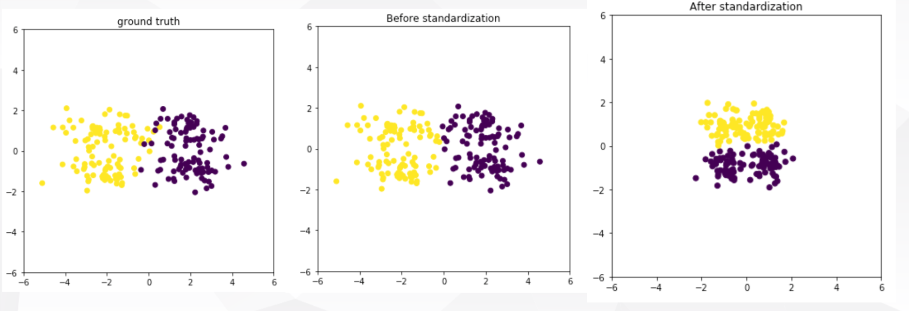
标准化并不一定起效
参考结果
无标准化
标准化

Slide 20
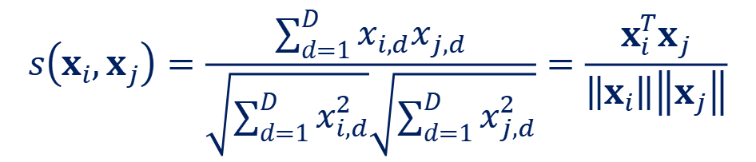
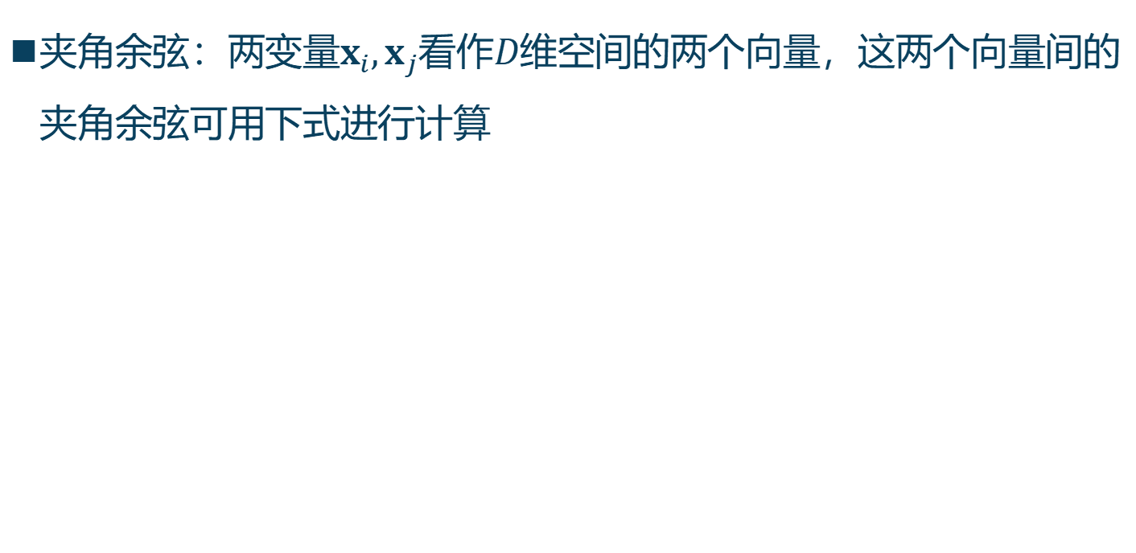
余弦相似度(cosine similarity)
夹角余弦：两变量$x_{i},x_{j}$看作$D$维空间的两个向量，这两个向量间的夹角余弦可用下式进行计算
$$s\left(x_{i},x_{j}\right)=\frac{\sum_{d=1}^{D}{x_{i,d}x_{j,d}}}{\sqrt{\sum_{d=1}^{D}{x_{i,d}^{2}}}\sqrt{\sum_{d=1}^{D}{x_{j,d}^{2}}}}=\frac{x_{i}^{T}x_{j}}{\left\|x_{i}\right\|\left\|x_{j}\right\|}$$

Slide 21
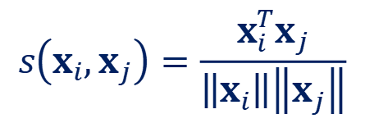
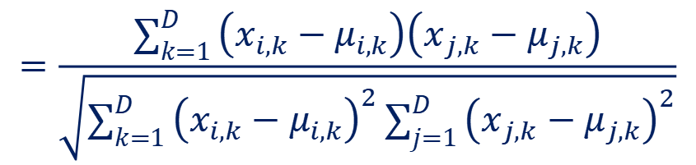
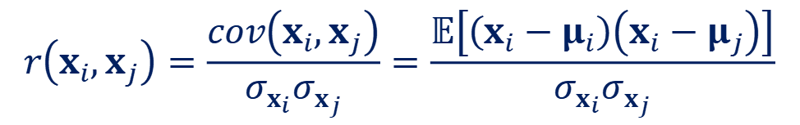
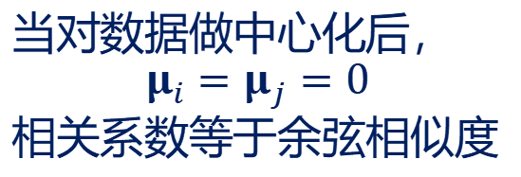
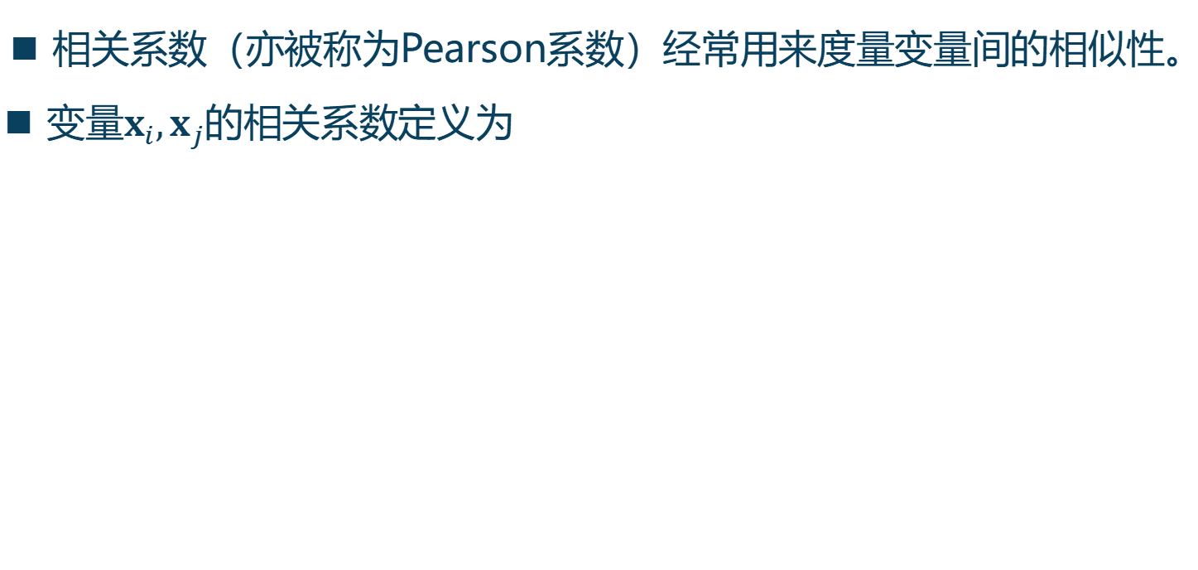
相关系数
相关系数（亦被称为Pearson系数）经常用来度量变量间的相似性。
变量$x_{i},x_{j}$的相关系数定义为
$$r\left(x_{i},x_{j}\right)=\frac{cov\left(x_{i},x_{j}\right)}{σ_{x_{i}}σ_{x_{j}}}=\frac{𝔼\left[\left(x_{i}−μ_{i}\right)\left(x_{i}−μ_{j}\right)\right]}{σ_{x_{i}}σ_{x_{j}}}$$
当对数据做中心化后，
$$μ_{i}=μ_{j}=0$$
相关系数等于余弦相似度
$$=\frac{\sum_{k=1}^{D}{\left(x_{i,k}−μ_{i,k}\right)\left(x_{j,k}−μ_{j,k}\right)}}{\sqrt{\sum_{k=1}^{D}{{\left(x_{i,k}−μ_{i,k}\right)}^{2}}\sum_{j=1}^{D}{{\left(x_{j,k}−μ_{j,k}\right)}^{2}}}}$$
$$s\left(x_{i},x_{j}\right)=\frac{x_{i}^{T}x_{j}}{\left\|x_{i}\right\|\left\|x_{j}\right\|}$$

Slide 22
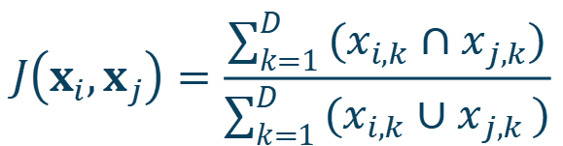
杰卡德相似系数(Jaccard)
杰卡德相似系数（交比并）（二值数据 ）：
$$J\left(x_{i},x_{j}\right)=\frac{\sum_{k=1}^{D}{{(x}_{i,k}∩x_{j,k})}}{\sum_{k=1}^{D}{{(x}_{i,k}∪x_{j,k}})}$$

Slide 23
简介
距离度量函数
聚类性能评价指标
聚类算法
K均值聚类（K-means）
层次聚类
基于密度的聚类
Outline

Slide 24
聚类性能评价
聚类性能评价方法：
外部评价法 (external criterion) ：聚类结果与参考结果有多相近
内部评价法 (internal criterion)：. 聚类的本质特点（无参考结果）

Slide 25
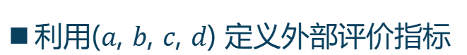
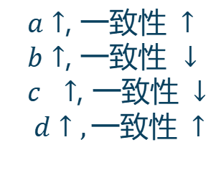
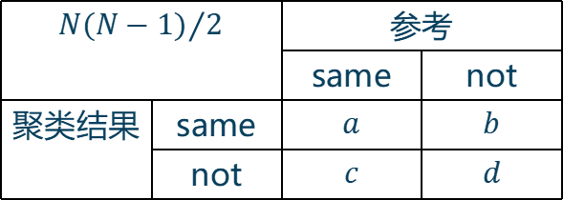
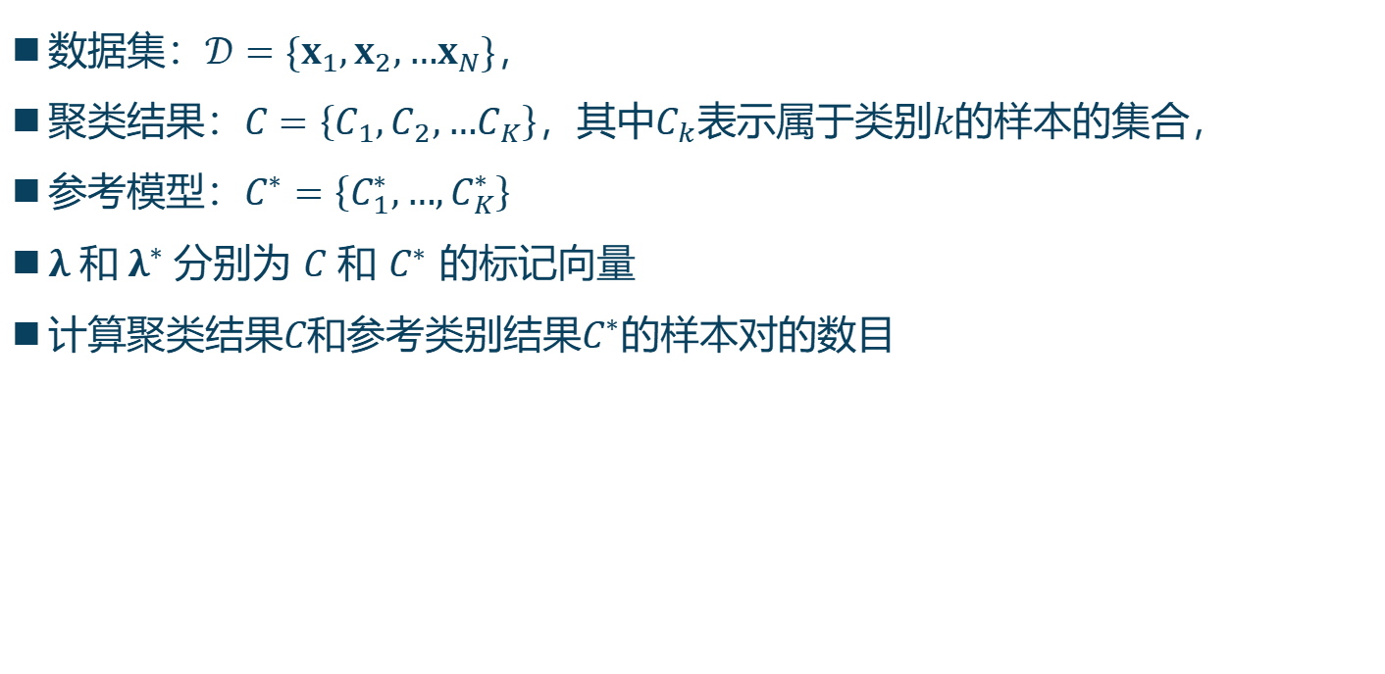
参考模型（reference model）
数据集：$𝒟=\{x_{1},x_{2},…x_{N}\}$，
聚类结果：$C=\left\{C_{1},C_{2},…C_{K}\right\}$，其中$C_{k}$表示属于类别$k$的样本的集合，
参考模型：$C^{∗}=\left\{C_{1}^{∗},…,C_{K}^{∗}\right\}$
$λ{ 和 λ}^{∗}$分别为 $C$ 和 $C^{∗}$ 的标记向量
计算聚类结果$C$和参考类别结果$C^{∗}$的样本对的数目
$a↑$, 一致性$↑$
$b$ $↑$, 一致性 $↓$
$c$ $↑$, 一致性$↓$
$d↑,\text{一致性} ↑$
$$a=\#\left\{\left(x_{i}，x_{j}\right)|x_{i},x_{j}∈C_{k}；x_{i},x_{j}∈C_{l}^{∗}\right\}$$
$${N(N−1)}/2$$ |  | 参考
 |  | same | not
聚类结果 | same | $$a$$ | $$b$$
 | not | $$c$$ | $$d$$
（在两种聚类结果中，两个样本的所属的类别相同）
$$d=\#\left\{\left(x_{i}，x_{j}\right)|x_{i}∈C_{k1},x_{j}∈C_{k2}；x_{i}∈C_{l1}^{∗},x_{j}∈C_{l2}^{∗}\right\}$$
（在两种聚类结果中，两个样本的所属的类别不同）
$$b=\#\left\{\left(x_{i}，x_{j}\right)|x_{i},x_{j}∈C_{k}；x_{i}∈C_{l1}^{∗},x_{j}∈C_{l2}^{∗}\right\}$$
利用($a$, $b$, $c$, $d$) 定义外部评价指标
$$c=\#\left\{\left(x_{i}，x_{j}\right)|x_{i}∈C_{k1},x_{j}∈C_{k2}；x_{i},x_{j}∈C_{l}^{∗}\right\}$$

Slide 26
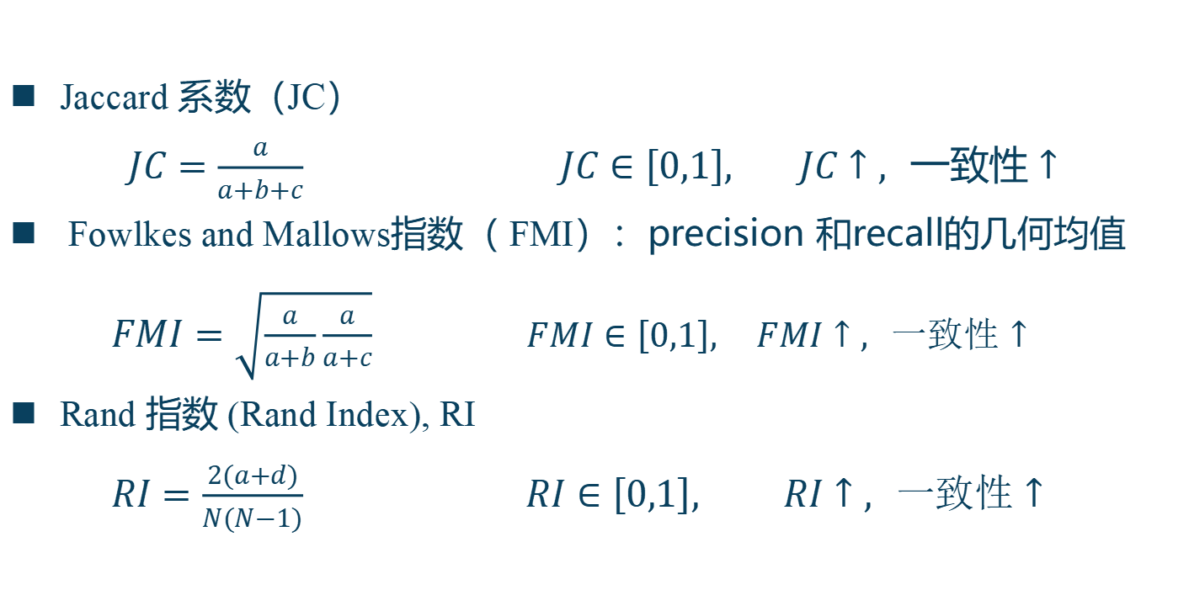
外部索引
$${N(N−1)}/2$$ |  | 参考
 |  | same | not
聚类结果 | same | $$a$$ | $$b$$
 | not | $$c$$ | $$d$$
Jaccard 系数（JC）
$JC=\frac{a}{a+b+c} JC∈\left[0,1\right], JC↑, 一致性↑$
Fowlkes and Mallows指数（ FMI）：precision 和recall的几何均值
$FMI=\sqrt{\frac{a}{a+b}\frac{a}{a+c}}$ $FMI∈\left[0,1\right], FMI↑, 一致性↑$
Rand 指数 (Rand Index), RI
$RI=\frac{2(a+d)}{N(N−1)} RI∈\left[0,1\right], RI↑, 一致性↑$

Slide 27
无参考模型
大部分时候只有聚类结果，没有参考模型，只能用内部评价法评估聚类的性能
簇内相似度越高，聚类质量越好
簇间相似度越低，聚类质量越好

Slide 28
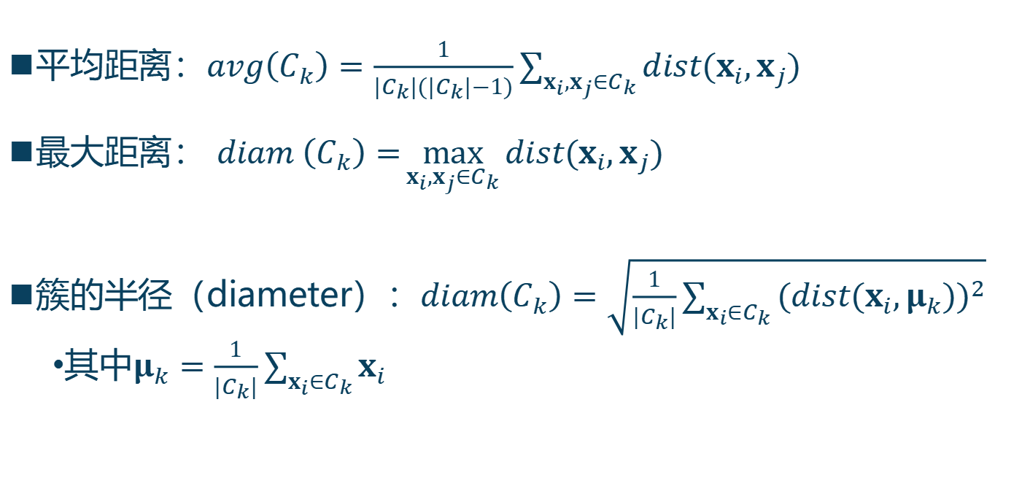
簇内相似度
平均距离：$avg\left(C_{k}\right)=\frac{1}{|C_{k}|({|C}_{k}|−1)}\sum_{x_{i},x_{j}∈C_{k}}{dist(x_{i},x_{j})}$
最大距离： $diam \left(C_{k}\right)=\max_{x_{i},x_{j}∈C_{k}}{dist(x_{i},x_{j})}$
簇的半径（diameter）：$diam\left(C_{k}\right)=\sqrt{\frac{1}{|C_{k}|}\sum_{x_{i}∈C_{k}}{({dist(x_{i},μ_{k}))}^{2}}}$
其中$μ_{k}=\frac{1}{|C_{k}|}\sum_{x_{i}∈C_{k}}{x_{i}}$

Slide 29
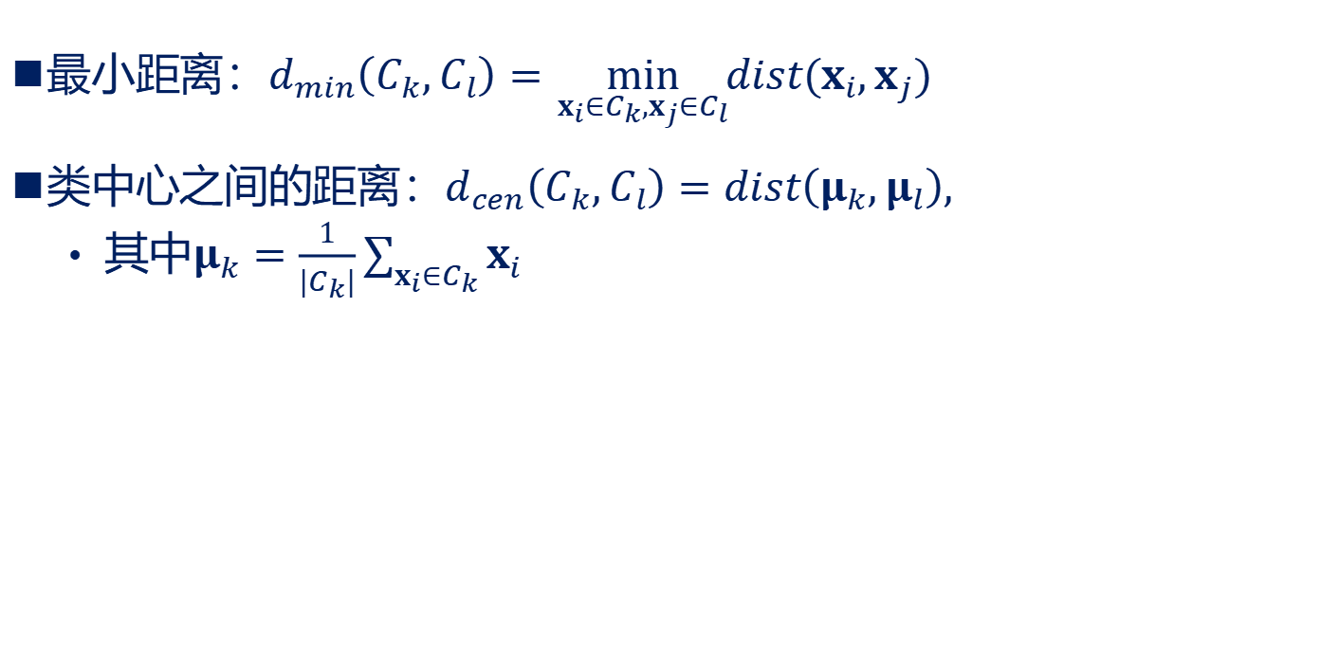
簇间相似度
最小距离：$d_{min}\left(C_{k},C_{l}\right)=\min_{x_{i}∈C_{k},x_{j}∈C_{l}}dist(x_{i},x_{j})$
类中心之间的距离：$d_{cen}\left(C_{k},C_{l}\right)=dist\left(μ_{k},μ_{l}\right),$
其中$μ_{k}=\frac{1}{|C_{k}|}\sum_{x_{i}∈C_{k}}{x_{i}}$

Slide 30
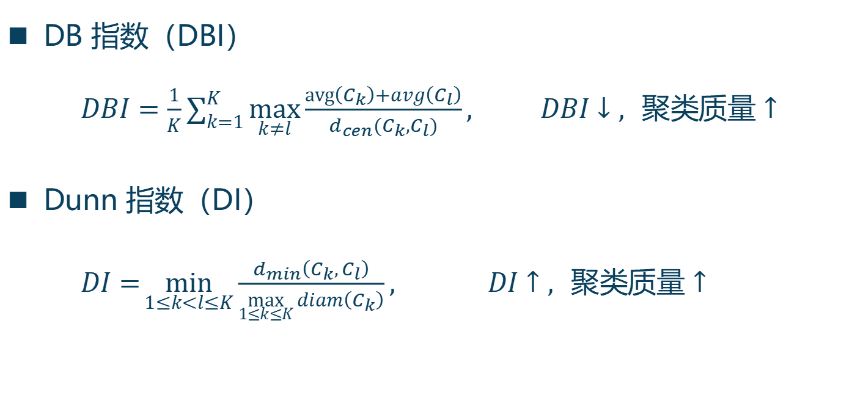
内部评价指标
DB 指数（DBI）
$DBI=\frac{1}{K}\sum_{k=1}^{K}{\max_{k≠l}{\frac{avg\left(C_{k}\right)+avg\left(C_{l}\right)}{d_{cen}(C_{k},C_{l})}}, DBI↓, 聚类质量↑}$
Dunn 指数（DI）
$DI=\min_{1≤k<l≤K}{\frac{d_{min}\left(C_{k},C_{l}\right)}{\max_{1≤k≤K}{diam\left(C_{k}\right)}}, DI↑, 聚类质量↑}$
簇内距离/簇间距离
最小簇间距离/最大簇的半径

Slide 31
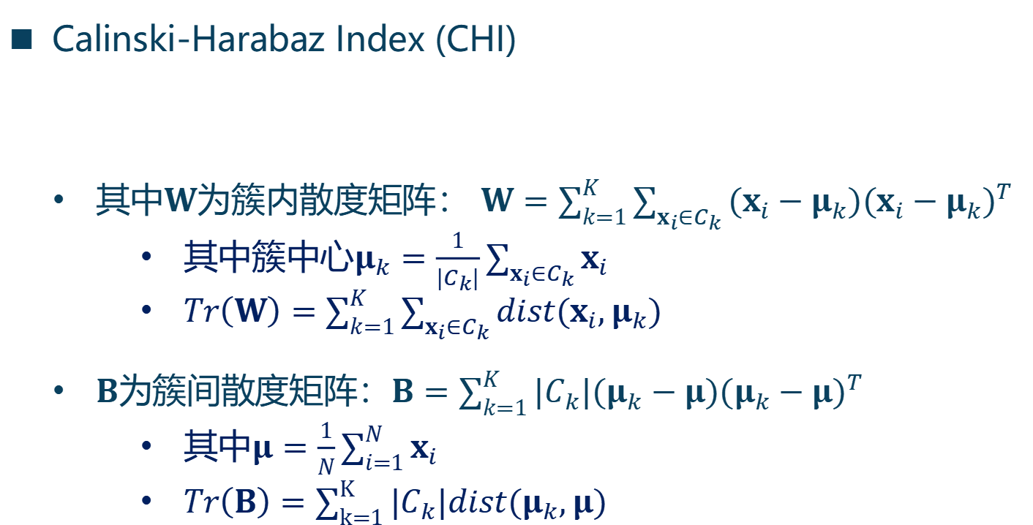
内部评价指标
Calinski-Harabaz Index (CHI)
其中$W$为簇内散度矩阵： $W=\sum_{k=1}^{K}{\sum_{x_{i}∈C_{k}}{(x_{i}−μ_{k}){(x_{i}−μ_{k})}^{T}}}$
其中簇中心$μ_{k}=\frac{1}{|C_{k}|}\sum_{x_{i}∈C_{k}}{x_{i}}$
$Tr\left(W\right)=\sum_{k=1}^{K}{\sum_{x_{i}∈C_{k}}{dist(x_{i},μ_{k}) }}$
$B$为簇间散度矩阵：$B=\sum_{k=1}^{K}{{|C}_{k}|(μ_{k}−μ){(μ_{k}−μ)}^{T}}$
其中$μ=\frac{1}{N}\sum_{i=1}^{N}{x_{i}}$
$Tr\left(B\right)=\sum_{k=1}^{K}{{|C}_{k}|dist(μ_{k},μ) }$
$$CHI=\frac{Tr(B)}{Tr(W)}×\frac{N−M}{M−1}{， CHI↑,聚类质量↑}$$
计算快

Slide 32

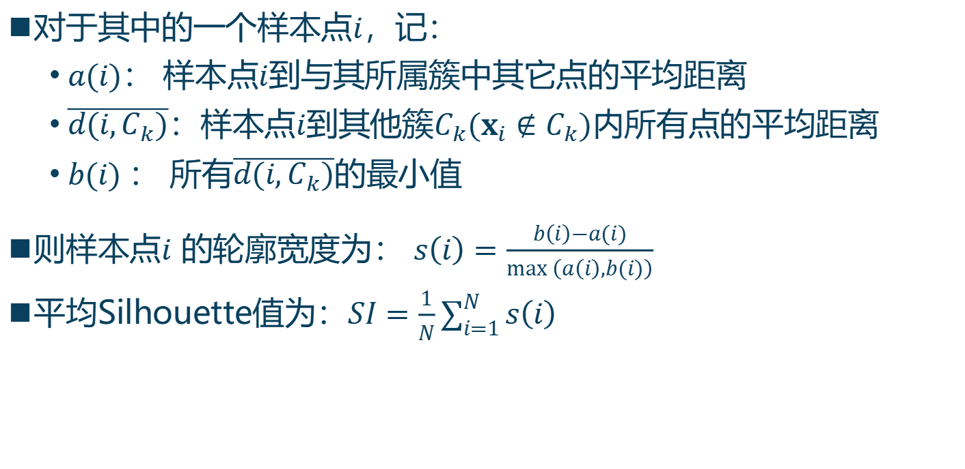
Silhouette index
对于其中的一个样本点$i$，记：
$a(i)$： 样本点$i$到与其所属簇中其它点的平均距离
$\overline{d(i,C_{k})}$：样本点$i$到其他簇$C_{k}(x_{i}∉C_{k})$内所有点的平均距离
$b(i)$： 所有$\overline{d(i,C_{k})}$的最小值
则样本点$i$ 的轮廓宽度为： $s\left(i\right)=\frac{b\left(i\right)−a(i)}{max⁡\left(a\left(i\right),b(i)\right)}$
平均Silhouette值为：$SI=\frac{1}{N}\sum_{i=1}^{N}{s\left(i\right)}$
$$SI↑,聚类质量↑$$

Slide 33
聚类主要有以下三种算法：
k均值聚类
最简单也最常用的聚类算法之一。它试图找到代表数据特定区域的簇中心
凝聚聚类
许多基于相同原则构建的聚类算法
DBSCAN
具有噪声的基于密度的空间聚类应用

Slide 34
简介
距离度量函数
聚类性能评价指标
聚类算法
K均值聚类（K-means）
层次聚类
基于密度的聚类
Outline

Slide 35
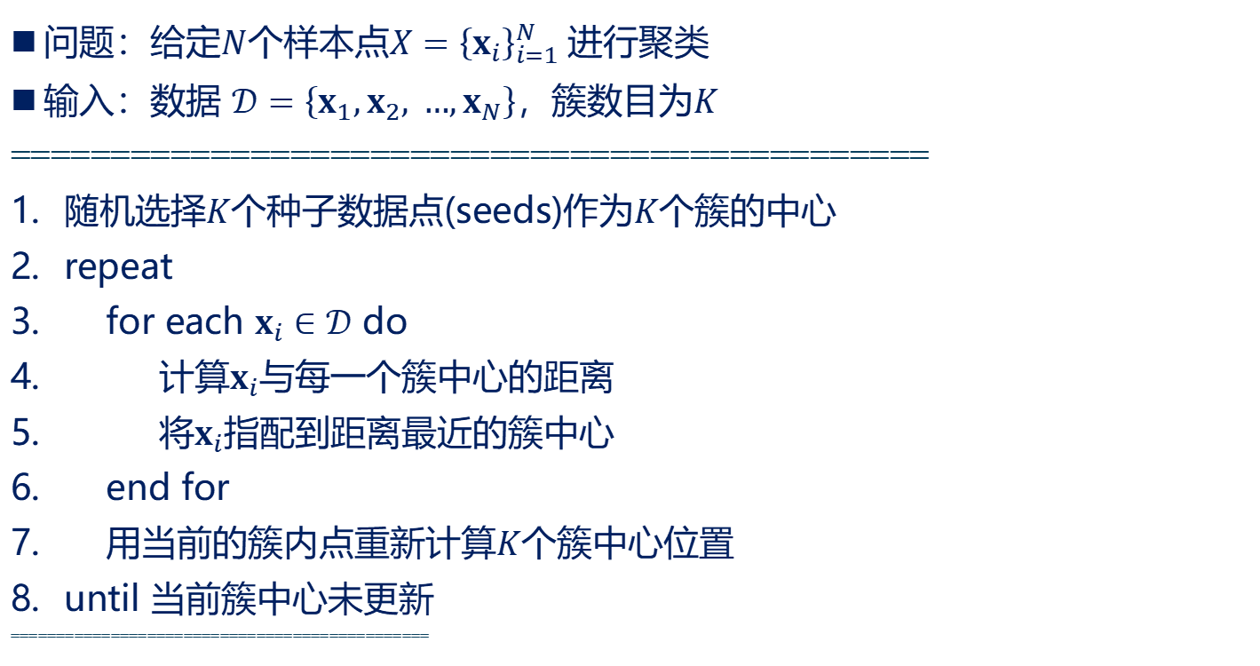
K均值聚类
问题：给定$N$个样本点${X=\left\{x_{i}\right\}}_{i=1}^{N}$进行聚类
输入：数据 $𝒟=\left\{x_{1},x_{2}, …,x_{N}\right\}$，簇数目为$K$
==============================================
随机选择$K$个种子数据点(seeds)作为$K$个簇的中心
repeat
for each $x_{i}∈𝒟$ do
计算$x_{i}$与每一个簇中心的距离
将$x_{i}$指配到距离最近的簇中心
end for
用当前的簇内点重新计算$K$个簇中心位置
until 当前簇中心未更新
==============================================

Slide 36
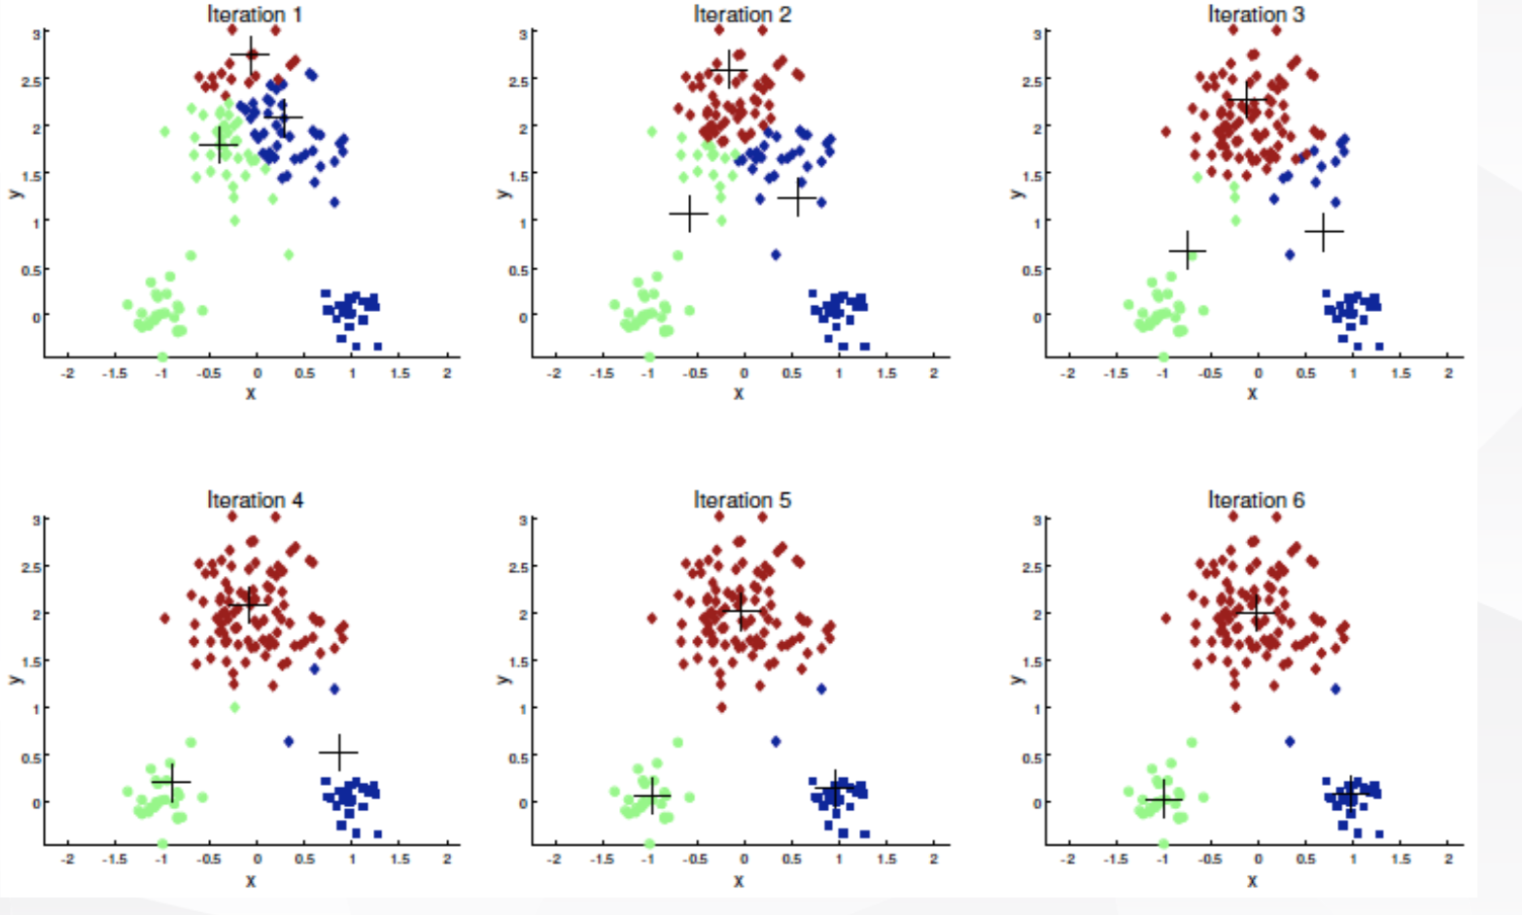
K均值聚类运行示意

Slide 37
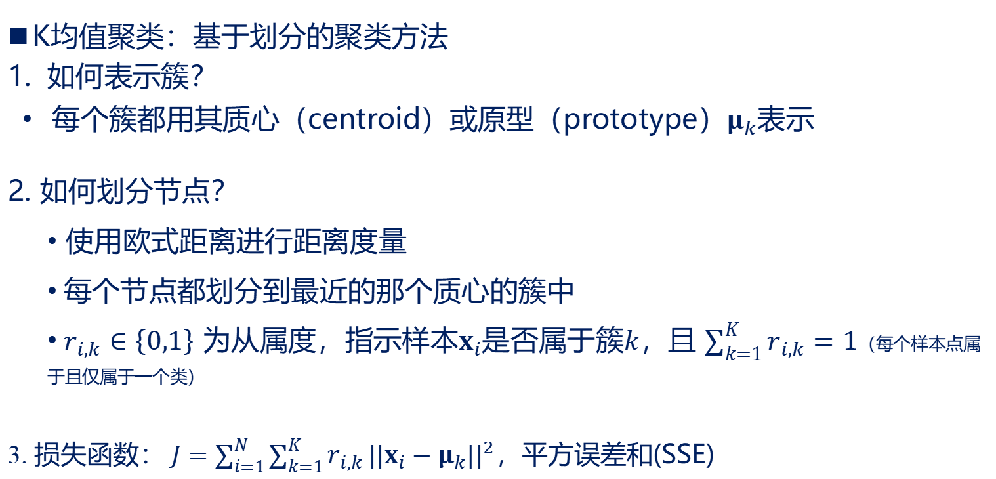
K均值聚类的基本假设与优化目标
K均值聚类：基于划分的聚类方法
如何表示簇？
每个簇都用其质心（centroid）或原型（prototype）$μ_{k}$表示
2. 如何划分节点？
$使用欧式距离进行距离度量$
每个节点都划分到最近的那个质心的簇中
${ r}_{i,k}∈\left\{0,1\right\}$ 为从属度，指示$样本x_{i}是否属于簇k，且$ $\sum_{k=1}^{K}{r_{i,k}}=1$（每个样本点属于且仅属于一个类）
3. 损失函数：$J=\sum_{i=1}^{N}{\sum_{k=1}^{K}{r_{i,k}}}{||x_{i}−μ_{k}||}^{2}$，平方误差和(SSE)
K-means暗含了对簇的什么假设 ？

Slide 38
K均值聚类的方法和参数
scikit-learn中，通过KMeans进行对象的新建，并传入算法参数进行参数设置。
传参详解
1、n_clusters : 聚类中心数量（开始时需要产生的聚类中心数量），默认为8
2、max_iter : 算法运行的最大迭代次数，默认300
3、tol: 容忍的最小误差，当误差小于tol就会退出迭代（算法中会依赖数据本身），默认为1e-4
4、n_init : k-means算法会随机运行n_init次，最终的结果将是最好的一个聚类结果，默认10

Slide 39
K均值聚类的方法和参数
5、init : 聚类中心的初始化方案，有三个选择{'k-means++', 'random' or an ndarray}
5.1、 'k-means++' : 默认选项，初始化过程如下
（1）、从输入的数据点集合（要求有k个聚类）中随机选择一个点作为第一个聚类中心；（2）、对于数据集中的每一个点x，计算它与最近聚类中心(指已选择的聚类中心)的距离D(x)；（3）、选择一个新的数据点作为新的聚类中心，选择的原则是：D(x)较大的点，被选取作为聚类中心的概率较大；（4）、重复2和3直到k个聚类中心被选出来
5.2、'random': 随机选择k个实例作为聚类中心
5.4、ndarray：如果传入为矩阵（ndarray），则将该矩阵中的每一行作为聚类中心
6、algorithm :可选的K-means距离计算算法， 可选{"auto", "full" or "elkan",default="auto"}
6.1"full"：传统的距离计算方式.
6.2"elkan"：使用三角不等式，效率更高，但是目前不支持稀疏数据。1、计算任意两个聚类中心的距离；2当计算x点应该属于哪个聚类中心时，当发现2*S(x，K1)<S（x，K2）时，根据三角不等式，S（x，K2）>S(x，K1)，
6.3"auto"：当为稀疏矩阵时，采用full，否则elkan。

Slide 40
K均值聚类的方法和参数
7、precompute_distances : 是否将数据全部放入内存计算，可选{'auto', True, False}，开启时速度更快但是更耗内存.
7.1、'auto' : 当n_samples * n_clusters > 12million，不放入内存，否则放入内存，double精度下大概要多用100M的内存
7.2、True : 进行预计算
7.3、False : 不进行预计算
8、n_jobs : 同时进行计算的核数（并发数），n_jobs用于并行计算每个n_init，如果设置为-1，使用所有CPU，若果设置为1，不并行，如果设置小于-1，使用CPU个数+1+n_jobs个CPU
9、random_state : 用于随机产生中心的随机序列
10、verbose : 是否输出详细信息，默认为0，bush
11、copy_x : 是否直接在原矩阵上进行计算。默认为True，会copy一份进行计算。

Slide 41
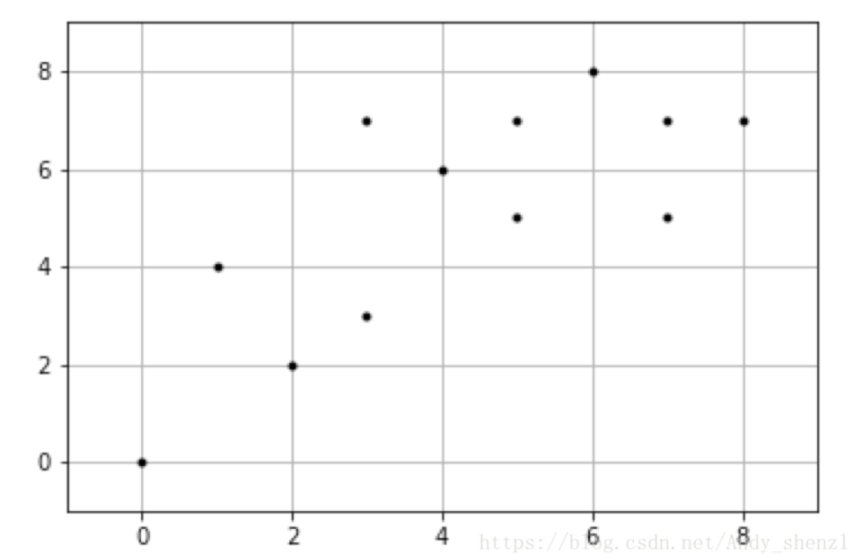
K均值聚类的计算实例
样本 X0 X1
1 7 5
2 5 7
3 7 7
4 3 3
5 4 6
6 1 4
7 0 0
8 2 2
9 8 7
10 6 8
11 5 5
12 3 7
上表有两个解释变量，每个样本有两个特征

Slide 42
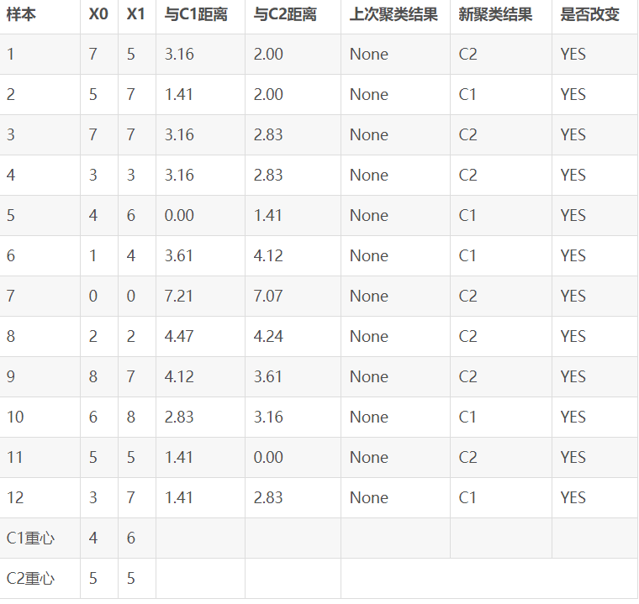
K均值聚类的计算实例
2、随机选取重心
假设K-Means初始化时，随机设定两个重心，将第一个类的重心设置在第5个样本，第二个类的重心设置在第11个样本.那么我们可以把每个实例与两个重心的距离都计算出来，将其分配到最近的类里面。计算结果如右表所示：

Slide 43
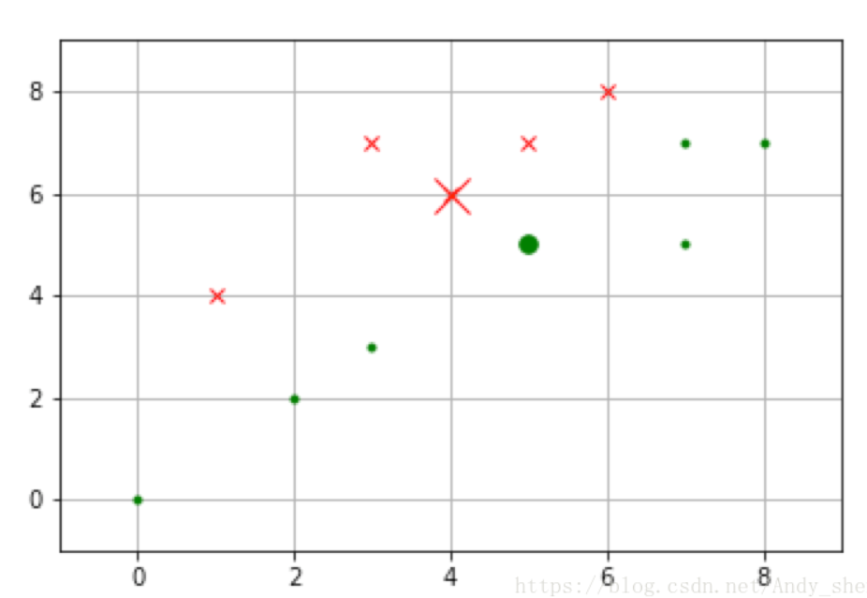
K均值聚类的计算实例
新的重心位置和初始聚类结果如下图所示。第一类用X表示，第二类用点表示。重心位置用稍大的点突出显示。

Slide 44
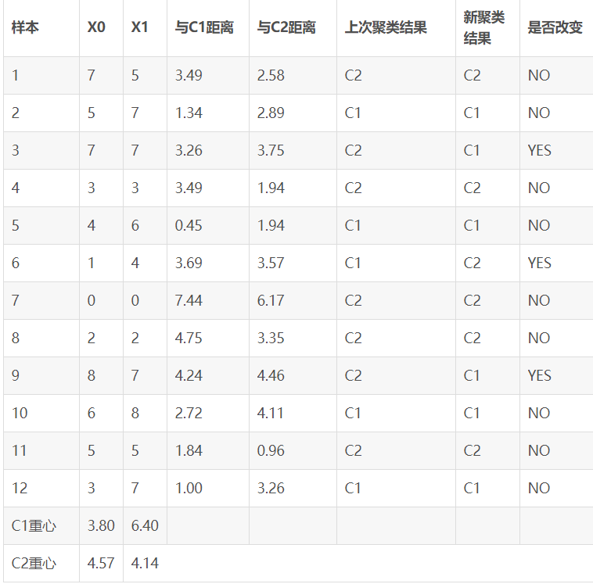
K均值聚类的计算实例
3、重新计算重心
接下来我们需要重新计算两个类的重心，把重心移动到新位置，并重新计算各个样本与新重心的距离，并根据距离远近为样本重新归类。

Slide 45
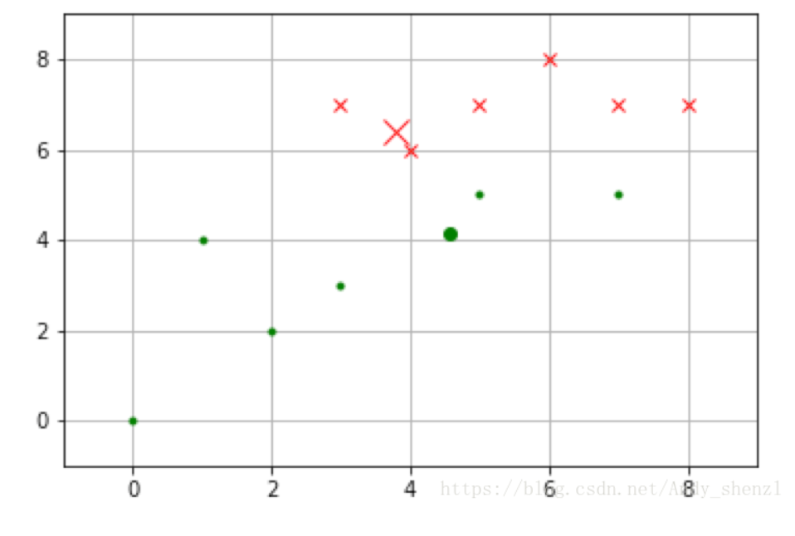
K均值聚类的计算实例

Slide 46
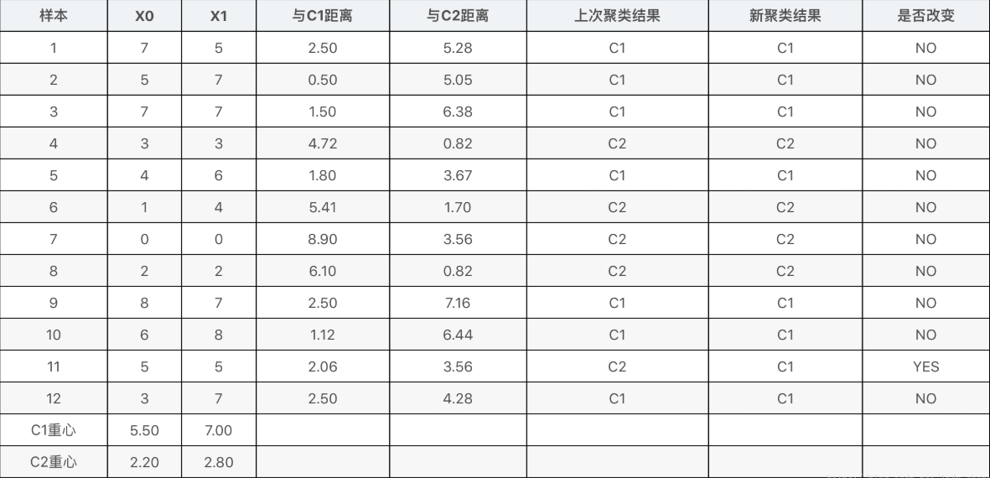
4、重复计算
接下来再重复一次上面的做法，把重心移动到新位置，并重新计算各个样本与新重心的距离，并根据距离远近为样本重新归类。结果如下表所示：

Slide 47
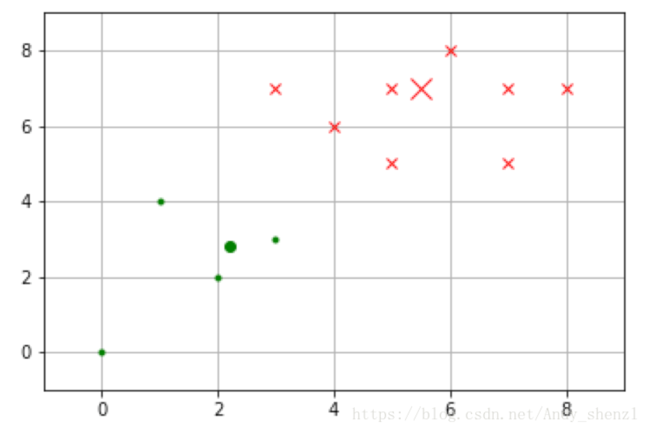
K均值聚类的计算实例
再重复上面的方法就会发现类的重心不变了，K-Means会在条件满足的时候停止重复聚类过程。通常，条件是前后两次迭代的成本函数值的差达到了限定值，或者是前后两次迭代的重心位置变化达到了限定值。如果这些停止条件足够小，K-Means就能找到最优解。不过这个最优解不一定是全局最优解。

Slide 48
K均值聚类优缺点
优点
1）原理比较简单，实现也是很容易，收敛速度快。
2）聚类效果较优。
3）算法的可解释度比较强。
4）主要需要调参的参数仅仅是簇数k。
缺点
1）K值的选取不好把握
2）对于不是凸的数据集比较难收敛
3）如果各隐含类别的数据不平衡，比如各隐含类别的数据量严重失衡，或者各隐含类别的方差不同，则聚类效果不佳。
4） 最终结果和初始点的选择有关，容易陷入局部最优。
5） 对噪音和异常点比较的敏感

Slide 49
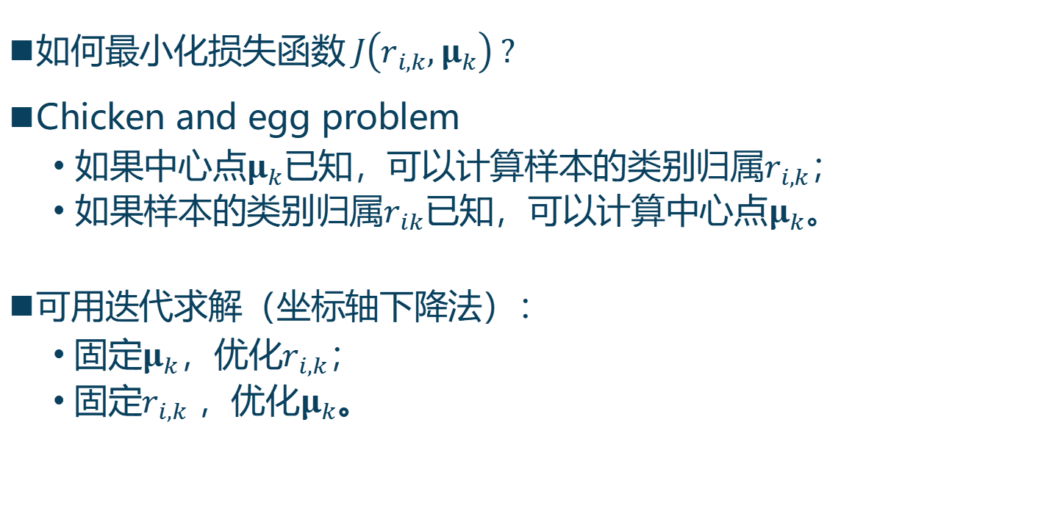
如何优化？
如何最小化损失函数$J\left(r_{i,k},μ_{k}\right) ?$
Chicken and egg problem
如果中心点$μ_{k}$已知，可以计算样本的类别归属$r_{i,k}$；
如果样本的类别归属$r_{ik}$已知，可以计算中心点$μ_{k}$。
可用迭代求解（坐标轴下降法）：
固定$μ_{k}$，优化$r_{i,k}$；
固定$r_{i,k}$ ，优化$μ_{k}$。

Slide 50
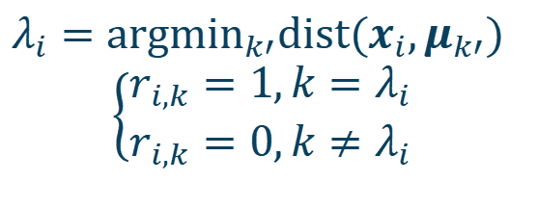
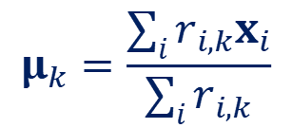
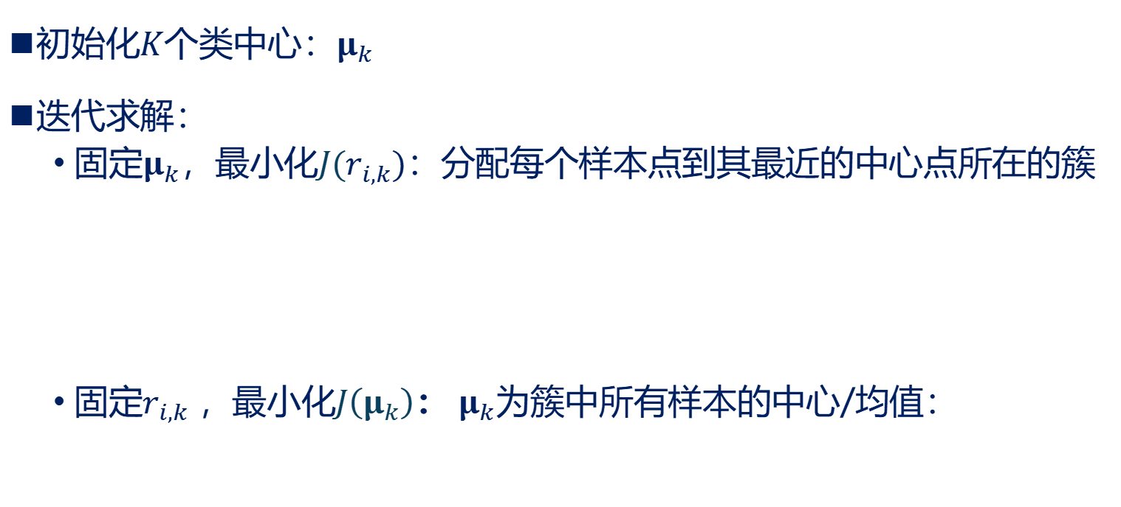
如何优化？
初始化$K$个类中心：$μ_{k}$
迭代求解：
固定$μ_{k}$，最小化${J(r}_{i,k})$：分配每个样本点到其最近的中心点所在的簇
固定$r_{i,k}$ ，最小化$J\left(μ_{k}\right)$： $μ_{k}$为簇中所有样本的中心/均值：
$λ_{i}={argmin}_{k′}dist(x_{i},μ_{k′})$
$$\left\{\begin{matrix}r_{i,k}=1,k=λ_{i} \\ r_{i,k}=0,k≠λ_{i}\end{matrix}\right.$$
$$μ_{k}=\frac{\sum_{i}{r_{i,k}x_{i}}}{\sum_{i}{r_{i,k}}}$$

Slide 51
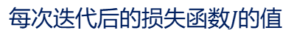
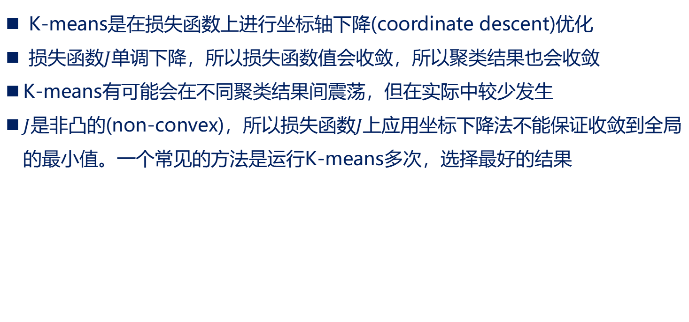
K-means收敛性
K-means是在损失函数上进行坐标轴下降(coordinate descent)优化
损失函数$J$单调下降，所以损失函数值会收敛，所以聚类结果也会收敛
K-means有可能会在不同聚类结果间震荡，但在实际中较少发生
$J$是非凸的(non-convex)，所以损失函数$J$上应用坐标下降法不能保证收敛到全局的最小值。一个常见的方法是运行K-means多次，选择最好的结果
Scikit-Learn中KMeans的构造函数中参数n_init可设置重复次数。默认值为10，即以10种不同的质心初始化，执行10次聚类，然后返回10次聚类的最好结果（损失函数最小）
每次迭代后的损失函数$J$的值

Slide 52
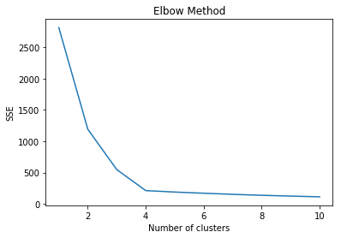
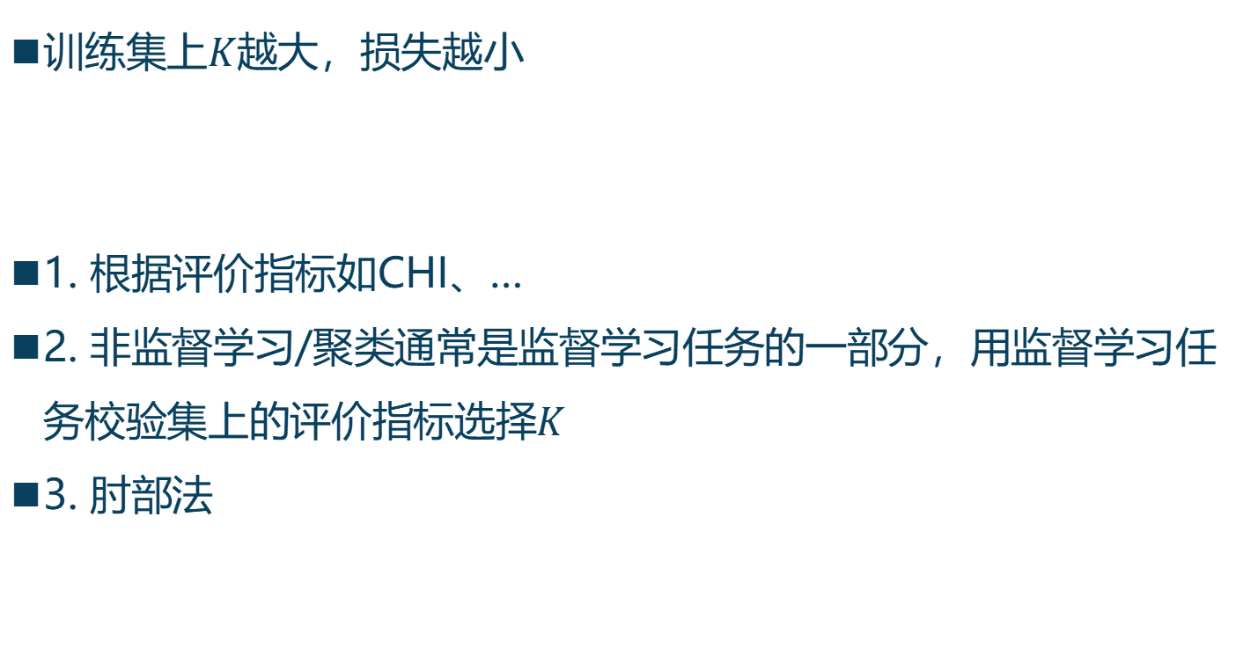
$K$的选择
训练集上$K$越大，损失越小
1. 根据评价指标如CHI、…
2. 非监督学习/聚类通常是监督学习任务的一部分，用监督学习任务校验集上的评价指标选择$K$
3. 肘部法

Slide 53
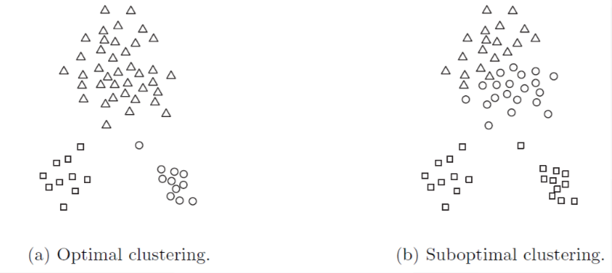
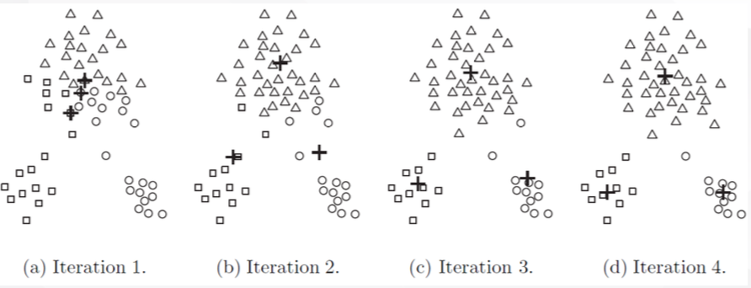
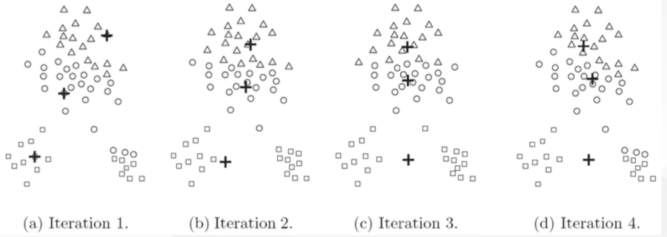
如何初始化K-means？
不同初始点的选择
聚类较好
聚类较差

Slide 54
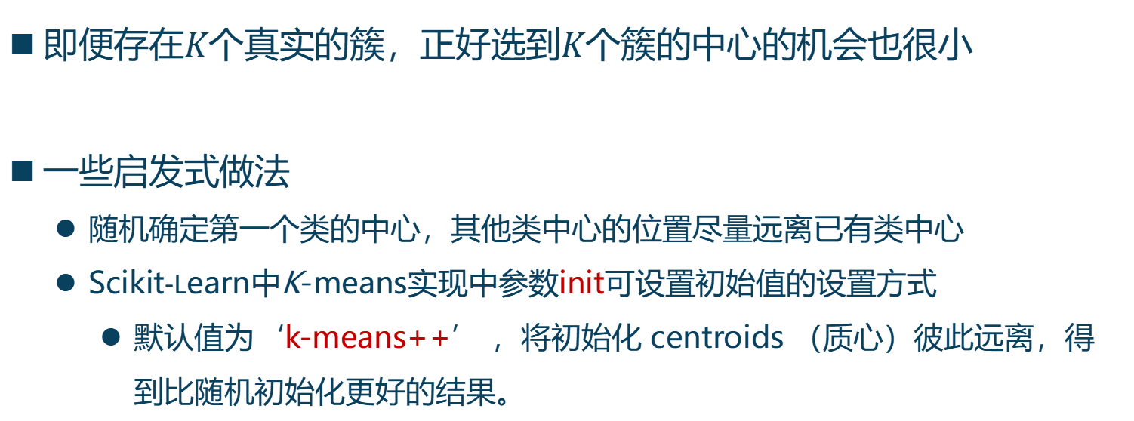
如何初始化K-means？
即便存在$K$个真实的簇，正好选到$K$个簇的中心的机会也很小
一些启发式做法
随机确定第一个类的中心，其他类中心的位置尽量远离已有类中心
Scikit-Learn中K-means实现中参数init可设置初始值的设置方式
默认值为‘k-means++’ ，将初始化 centroids （质心）彼此远离，得到比随机初始化更好的结果。

Slide 55
预处理和后处理
预处理
标准化数据（e.g. 缩放到单位标准差）
消除离群点
后处理
删除小的簇：可能代表离群点
分裂松散的簇：簇内节点间距离之和很高
合并距离较近的簇

Slide 56
K-means的局限性
◼ K-means 存在问题，当簇具有不同的
尺寸
密度
非球形
◼ K-means可能得不到理想的聚类结果

Slide 57

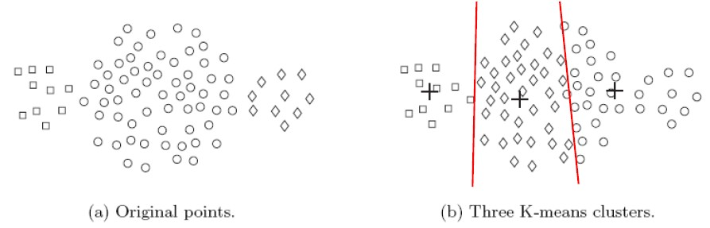
K-means的局限性: 不同的尺寸

Slide 58
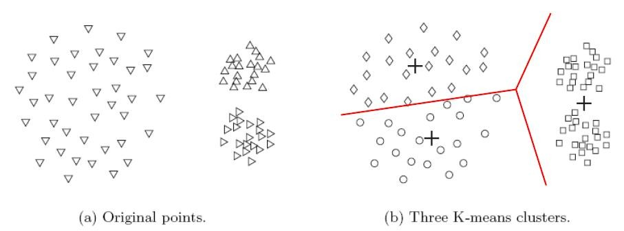
K-means的局限性: 不同的密度

Slide 59

K-means的局限性: 非凸的形状

Slide 60


克服K-means的这些局限性
◼使用更大数量的簇
◼几个小的簇表示一个真实的 簇
◼使用基于密度的方法

Slide 61

K-means的局限性
◼离群点带来的问题

Slide 62

K-medoids
均值作为中心易受影响，换用簇的中位点（median）做为中心
均值极有可能是一个不存在的样本点，不足以代表该簇中的样本，而中值是一个样本集合中真实存在的一个样本点
相对均值而言，中值对噪声（孤立点、离群点）不那么敏感

Slide 63

非向量空间的聚类
对K-means聚类算法，数据必须在某个向量空间，这样欧氏距离是一个很自然的相似性度量。
也可以采用类似核函数$k(x_{i},x_{k})$度量样本之间的相似性，然后基于这种相似性进行聚类。

Slide 64
K-means聚类的优点
一种经典的聚类算法，简单、快速
能处理大规模数据，可扩展型好
当簇接近高斯分布时，效果较好

Slide 65
K-means的局限性
硬划分数据点到簇，当数据上出现一些小的扰动，可能导致一个点划 分到另外的簇
假定簇为球形且每个簇的概率相等
解决方案: 高斯混合模型

Slide 66
简介
距离度量函数
聚类性能评价指标
聚类算法
K均值聚类（K-means）
层次聚类
基于密度的聚类
Outline

Slide 67

层次聚类
产生树形嵌套的聚类簇
可以被可视化为树状图(dendrogram)
树形的示意图，记录了簇合并或分割的序列

Slide 68
层次聚类的优点
◼不需要提前假定聚类的簇数
通过选择树状图的某一层可以获得任意簇数量的聚类结构
◼聚类结果可能对应着有意义的分类体系
例如在生物科学中 (e.g., 门纲目科, 人类种系, …)

Slide 69

层次聚类
自底向上（凝聚式）: 递归的合并相似度最高/距离最近的两个簇
自顶向下（分裂式）: 递归地分裂最不一致的簇（例如：具有最大直径的簇）
用户可以在层次化的聚类中选择一个分割，得到一个最自然的聚类结果（(例如：各个簇的簇间相似性高于一定阈值）

Slide 70

凝聚式聚类算法
◼ 相较于分裂式，凝聚式是更加流行的层次聚类技术
◼ 基本算法非常直观
◼ 关键是如何计算簇之间的相似度 (proximity ) → 不同的定义簇间距离的方法，将得到不同的聚类算法

Slide 71



开始时每个点是一个簇，计算一个相似度矩阵
起始状态

Slide 72

◼ 经过一些合并步骤后，我们可以获得一些簇
中间过程

Slide 73

◼ 我们合并最近的两个簇 (C2 和 C5) ，并更新相似度矩阵
中间过程

Slide 74

◼ 问题在于 “我们如何更新相似度矩阵？”
合并后

Slide 75


如何定义簇间相似性
◼最小距离(MIN)
◼最大距离(MAX)
◼平均距离(Group Average)
◼中心点 距 离 (Distance Between Centroids)
◼其他由某种目标函数推导出来的方法
Ward' s 方法使用平方误差

Slide 76


如何定义簇间相似性
◼最小距离(MIN) (Single link)
◼最大距离(MAX)
◼平均距离(Group Average)
◼中心点 距 离 (Distance Between Centroids)
◼ 其他由某种目标函数推导出来的方法
Ward' s 方法使用平方误差
优势: 可形成非球形、非凸的簇
问题: 链式效应

Slide 77


如何定义簇间相似性
◼最小距离(MIN)
◼最大距离(MAX) (complete link)
◼平均距离(Group Average)
◼中心点距离(Distance Between Centroids)
◼ 其他由某种目标函数推导出来的方法
Ward' s 方法使用平方误差
优势: 对噪声更加鲁棒 (不成链)
问题: 趋向于拆开大的簇,偏好球形(globular/round)簇

Slide 78


如何定义簇间相似性
◼最小距离(MIN)
◼最大距离(MAX)
◼ 平均距离 (Group Average)(average-linkage)
◼ 中心点距离 (Distance Between Centroids)
◼ 其他由某种目标函数推导出来的方法
Ward' s 方法使用平方误差
MIN 和 MAX 的折中方案

Slide 79

如何定义簇间相似性
◼ 最小距离(MIN)
◼ 最大距离(MAX)
◼ 平均距离(Group Average)
◼ 中心点距离 (Distance Between Centroids)
◼ 其他由某种目标函数推导出来的方法
Ward' s 方法使用平方误差
问题: 反向效应 (后边合并的簇间距离可能 比之前合并的簇间距离更近)

Slide 80

如何定义簇间相似性
两个簇的相似性基于两个簇融合后平方误差的增加
更少受噪声和离群点影响
倾向于球形簇
K-means的层次化版本
可以用于初始化K-means
◼ 最小距离(MIN)
◼ 最大距离(MAX)
◼ 平均距离(Group Average)
◼ 中心点距离 (Distance Between Centroids)
◼ 其他由某种目标函数推导出来的方 法
Ward' s 方法使用平方误差

Slide 81
层次聚类的限制
◼ 贪心: 一旦簇被合并或者拆分，过程不可 逆
◼ 没有优化一个全局的目标函数
◼ 不同方法存在一个或多个以下问题:
对噪声和离群点敏感
比较难处理不同尺寸的簇和凸的簇
成链, 误把大簇分裂

Slide 82
简介
距离度量函数
聚类性能评价指标
聚类算法
K均值聚类（K-means）
层次聚类
基于密度的聚类
Outline

Slide 83


DBSCAN
◼DBSCAN ( density-based spatial clustering of application with Noise）
◼ 密度(Density) = 给定半径 ($ε$)内点的个数
Density = 7 points
Ester et al. A density-based algorithm for discovering clusters in large spatial databases with noise. Proceedings of the Second International Conference on Knowledge Discovery and Data Mining (KDD). 1996.

Slide 84


预备知识
核心点（Core point）：指定半径$ε$内多于指定数量$MinPts$个点
边界点（Border point）：半径$ε$内有少于$MinPts$个点，但在某个核心点的邻域内
噪声点 （Outliers）：核心点和边界点之外的点.

Slide 85


预备知识
点$q$ 由点$p$ 密度可达：连接两个点的路径上所有的点都是核心点
如果$p$是核心点，那么由它密度可达的点形成一个簇
点$q$和点$p$是密度相连的，如果存在点$o$ 从其密度可达点$q$和点$p$
聚类的簇满足以下两个性质:
连接性：簇内的任意两点点是密度相连的；
最大性：如果一个点从一个簇中的任意一点密度可达，则该点属于 该簇

Slide 86


DBSCAN 算法
Notes:
https://www.biaodianfu.com/dbscan.html

Slide 87

DBSCAN : 核心点, 边界点和噪声点

Slide 88

DBSCAN : 确定簇
DBSCAN聚类动态过程：https://www.naftaliharris.com/blog/visualizing-dbscan-clustering/

Slide 89

对DBSCAN的分析
优势
不需要明确簇的数量
任性形状的簇
对离群点(outliers)较为鲁棒
劣势
参数选择比较困难($MinPts$, $ε$)
不适合密度差异较大的数据集
需计算每个样本的邻居点，操作耗时（$O\left(N^{2}\right)$）；即使采用k-d tree索引等技术加速计算，算法的时间复杂也为$ONlog\left(N\right)。$
DBSCAN聚类过程可视化：https://www.naftaliharris.com/blog/visualizing-dbscan-clustering/
Notes:
是比较耗费时间的操作，不进行任何优化时，算法的时间复杂度是，通常可利用R-tree，k-d tree, ball tree索引来加速计算，将算法的时间复杂度降为。

Slide 90



DBSCAN 什么时候表现不好
◼ 密 度变化
◼ 高维数 据

Slide 91



DBSCAN : 如何确定$ε$ 和$MinPts$
◼ 直观想法：同一个簇内的点，它们第$k$个最近邻大约相同的距离
◼ 噪声点到其第$k$最近邻距离较远
◼ 方法：画出每个点到其第$k$最近邻的距离
$$MinPts = k$$

Slide 92
快速寻找密度峰值的聚类
Rodriguez, Alex, and Alessandro Laio. Clustering by fast search and find of density peaks. Science 344.6191 (2014): 1492-1496.
假设：
密度：聚类中心的密度要大，即围绕着该中心点的样本应要尽可能多
距离：与其他聚类中心的距离要尽可能的远
Notes:
http://www.cnblogs.com/peghoty/p/3945653.html

Slide 93

Cluster Center
$ρ_{i}$: 点$i$的局部密度（ Local density ）
截断核： $ρ_{i}=\sum_{j∈𝒟\backslash i}{χ(d_{i,j}−d_{c})}$，其中$χ\left(x\right)=\left\{\begin{matrix}1 & x<0 \\ 0 & otherwise\end{matrix}\right.$
$dc$ 为截止距离
$ρ_{i}$ 为到点$i$距离小于$dc$的点的数目
Gaussian核： $ρ_{i}=\sum_{j∈𝒟\backslash i}{e^{−\frac{d_{i,j}}{d_{c}}}}$
类似以点$i$为中心，以 $dc$为半径画一个圆，计算落在圆里的样本数， Gaussian核更加soft一点，根据距离来表示数据点与中心点的权重。离的越近，权重越高；离得越远，权重就越低。

Slide 94


Cluster Center
${ δ}_{i}$: 到其他高密度点的距离（相对距离）
${\{q_{i}\}}_{i=1}^{N}$ 为${\{ρ_{i}\}}_{i=1}^{N}$的降序排序的索引，即 $ρ_{q_{1}}≥ρ_{q_{2}}…≥ρ_{q_{N}}$
局部密度${ ρ}_{i}$大，且相对距离${ δ}_{i}$大的点，可以看成是一个聚类中心。
$$δ_{i}=\left\{\begin{matrix}\min_{q_{j},j<i}\left\{d_{q_{i}{,q}_{j}}\right\} & i≥2 \\ \min_{j≥2}\left\{δ_{q_{j}}\right\} & i=1\end{matrix}\right.$$
从所有局部密度大于该点的数据点中，离该点最近的距离
密度最大的那个点，除该点之外的局部密度最大值

Slide 95
Decision Graph
1号和10号点脱颖而出，因此聚类的时候把他们作为两类聚类的中心。
数据样本的分布
每个点的局部密度${ ρ}_{i}$和相对距离${ δ}_{i}$

Slide 96



Cluster Numbers
$γ_{i}=ρ_{i}δ_{i}$
$γ$越大，越可能成为聚类中心。
非聚类中心的$γ$值比较平滑
从非聚类中心到聚类中心的$γ$值有一个明显的跳跃

Slide 97
Experimental Results
一个非球形类分布图，加入黑色噪音点
A：类的概率分布；B、C：4000个和1000个样本点；
D、E：decision graph，可以明显看出类别中心及个数；
F：随着样本数目增加，错误指派点的比率。

Slide 98
Experimental Results
https://blog.csdn.net/u011089523/article/details/76586072
https://yq.aliyun.com/ziliao/417016
http://www.cnblogs.com/nolonely/p/6964852.html

Slide 99

聚类方法小结
三种聚类算法：k 均值、DBSCAN 和凝聚聚类
优点不同点：
1、k 均值可以用簇的平均值来表示簇。它还可以被看作一种分解
方法，每个数据点都由其簇中心表示。
2、DBSCAN 可以检测到没有分配任何簇的“噪声点”，
还可以帮助自动判断簇的数量。
3、凝聚聚类可以提供数据的可能划分的整个层次结构，可以通
过树状图轻松查看。

Slide 100
基于深度学习的聚类算法
利用非线性的特征转换去学习一个更好的聚类特征表示
基于AutoEncoder
学习一个encoder和一个decoder
encoder用来映射原始数据到表示
decoder从表示重建原始数据
基于CDNN
CNN，FCN，DBN
非常深的网络可以被预训练
训练的损失函数为某些聚类损失
基于VAE
深度生成模型、AE的生成式版本
恢复数据的真实结构，生成样本
GMM作为隐表达的一个loss
基于GAN
流行的深度生成模型
生成和判别
A Survey of Clustering With Deep Learning: From the Perspective of Network Architecture
https://xifengguo.github.io/papers/Access-survey.pdf

Slide 101

基于自编码器的聚类
1. 重构损失（网络一般用AE预训练/初始化）
2. 聚类损失

Slide 102

Deep Embedding Network(DEN)
利用AE对原始数据降维，再利用k-means聚类学到的表示
加入正则：
局部性保持正则项：聚类最近的点距离不变
组稀疏正则项：表示分为多组，只有部分组激活
$$E_{g}=\sum{}$$
P. Huang, Y. Huang, W. Wang, and L. Wang, ‘‘Deep embedding network for clustering,’’ in Proc. 22nd Int. Conf. Pattern Recognition. (ICPR), Aug. 2014, pp. 1532–1537.

Slide 103

Deep Embedded Clustering(DEC)
利用AE对原始数据降维
利用聚类损失进行自我训练 （T分布：将样本$i$归于簇中心$j$之间的概率）
Unsupervised Deep Embedding for Clustering Analysis, 2016
https://github.com/XifengGuo/DEC-keras
https://arxiv.org/pdf/1511.06335.pdf

Slide 104
The End

